Slide 1

PHÁP LUẬT ĐẠI CƯƠNG
ThS. Hoàng Thanh Tú
Trường Đại học Khoa học tự nhiên, ĐHQG-HCM

Slide 2
CHƯƠNG 10
PHÁP LUẬT HÌNH SỰ
VÀ TỐ TỤNG HÌNH SỰ

Slide 3
I. LUẬT HÌNH SỰ

Slide 4
NỘI DUNG
Những vấn đề chung của Luật Hình sự
Tội phạm
Những trường hợp loại trừ trách nhiệm hình sự
Trách nhiệm hình sự
Hình phạt và các biện pháp tư pháp

Slide 5
1. NHỮNG VẤN ĐỀ CHUNG CỦA LUẬT HÌNH SỰ
Luật Hình sự là một ngành luật trong hệ thống pháp luật của nước Cộng hòa xã hội chủ nghĩa Việt Nam, bao gồm hệ thống những quy phạm pháp luật do Nhà nước ban hành, xác định những hành vi nguy hiểm cho xã hội nào là tội phạm, đồng thời quy định hình phạt đối với những tội phạm ấy.
Đối tượng điều chỉnh
Người phạm tội
Nhà nước

Slide 6
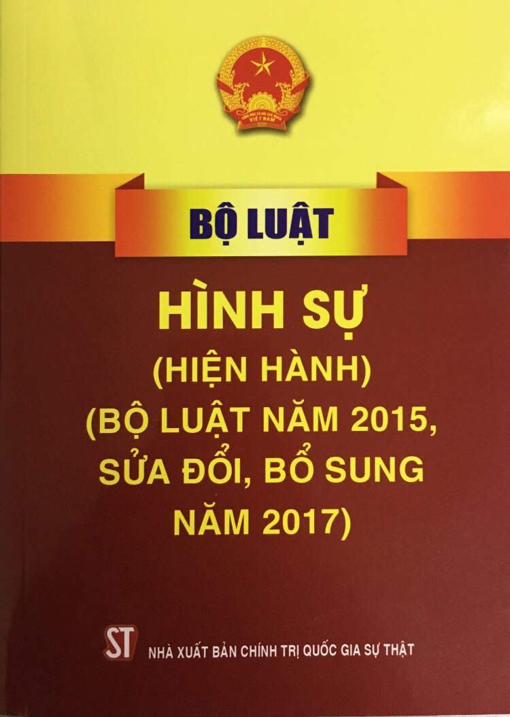
Nguồn của Luật Hình sự
Tên thường gọi: Bộ luật Hình sự năm 2015, sửa đổi bổ sung năm 2017
Số: 100/2015/QH13
Ngày ban hành: 27/11/2015
Ngày hiệu lực: 01/01/2018
Dung lượng: 3 phần, 26 chương, 426 Điều
Thay thế: BLHS năm 1999, sửa đổi bổ sung năm 2009

Slide 7

2. TỘI PHẠM
2.1. Khái niệm tội phạm
Khoản 1, Điều 8 BLHS:
Tội phạm là hành vi nguy hiểm cho xã hội được quy định trong Bộ luật hình sự, do người có năng lực trách nhiệm hình sự hoặc pháp nhân thương mại thực hiện một cách cố ý hoặc vô ý, xâm phạm độc lập, chủ quyền, thống nhất, toàn vẹn lãnh thổ Tổ quốc, xâm phạm chế độ chính trị, chế độ kinh tế, nền văn hóa, quốc phòng, an ninh, trật tự, an toàn xã hội, quyền, lợi ích hợp pháp của tổ chức, xâm phạm quyền con người, quyền, lợi ích hợp pháp của công dân, xâm phạm những lĩnh vực khác của trật tự pháp luật xã hội chủ nghĩa mà theo quy định của Bộ luật này phải bị xử lý hình sự.

Slide 8
PHÂN LOẠI TỘI PHẠM
Ít ng.trọng
Ng.trọng
Rất ng.trọng
Đặc biệt
ng.trọng
Mức cao nhất của khung hình phạt
Không
quá
3 năm tù
Từ trên
3 năm
Dưới 7 năm tù
Từ 7 năm
Đến 15
năm tù
Trên 15
năm tù, chung thân, tử hình

Slide 9
2.2. Lỗi
Lỗi là thái độ chủ quan của con người đối với hành vi nguy hiểm cho XH của mình và đối với hậu quả của HV đó.
LÝ TRÍ
Khả năng nhận thức
Ý CHÍ
Khả năng điều khiển hành vi
Chủ thể tự lựa chọn và tự quyết định thực hiện hành vi trái gây thiệt hại cho xã hội
CÓ LỖI

Slide 10
Lỗi cố ý trực tiếp: Chủ thể VP nhận thấy trước hậu quả, nhưng mong muốn điều đó xảy ra.
Lỗi cố ý gián tiếp: Chủ thể VP nhận thấy trước hậu quả, tuy không mong muốn nhưng để mặc cho nó xảy ra.
Lỗi vô ý do quá tự tin: Chủ thể VP nhận thấy trước hậu quả, nhưng hy vọng, tin tưởng điều đó không xảy ra.
Lỗi vô ý do cẩu thả: Chủ thể VP do khinh suất, cẩu thả mà không nhận thấy trước hậu quả, mặc dù có thể nhận thấy và cần phải nhận thấy trước.

Slide 11
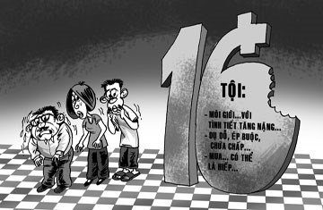
2.3. Tuổi chịu trách nhiệm hình sự (Điều 12)
Người từ đủ 16 tuổi trở lên phải chịu TNHS về mọi tội phạm, trừ những tội phạm mà BLHS có quy định khác.
Người từ đủ 14 tuổi đến dưới 16 tuổi phải chịu TNHS về tội phạm rất nghiêm trọng, tội phạm đặc biệt nghiêm trọng quy định tại một trong các Điều 123, 134, 141, 142, 143, 144, 150, 151, 168, 169, 170, 171, 173, 178, 248, 249, 250, 251, 252, 265, 266, 286, 287, 289, 290, 299, 303 và 304 của BLHS.

Slide 12
2.4. Các giai đoạn thực hiện tội phạm
Chuẩn bị phạm tội
Phạm tội chưa đạt
Phạm tội hoàn thành

Slide 13
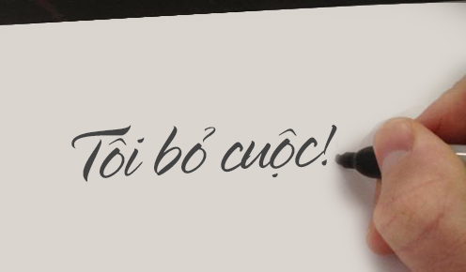
2.5. Tự ý nửa chừng chấm dứt việc phạm tội (Điều 16)
Tự ý nửa chừng chấm dứt việc phạm tội là tự mình không thực hiện tội phạm đến cùng, tuy không có gì ngăn cản.
Người tự ý nửa chừng chấm dứt việc phạm tội được miễn trách nhiệm hình sự về tội định phạm; nếu hành vi thực tế đã thực hiện có đủ yếu tố cấu thành của một tội khác, thì người đó phải chịu trách nhiệm hình sự về tội này.

Slide 14
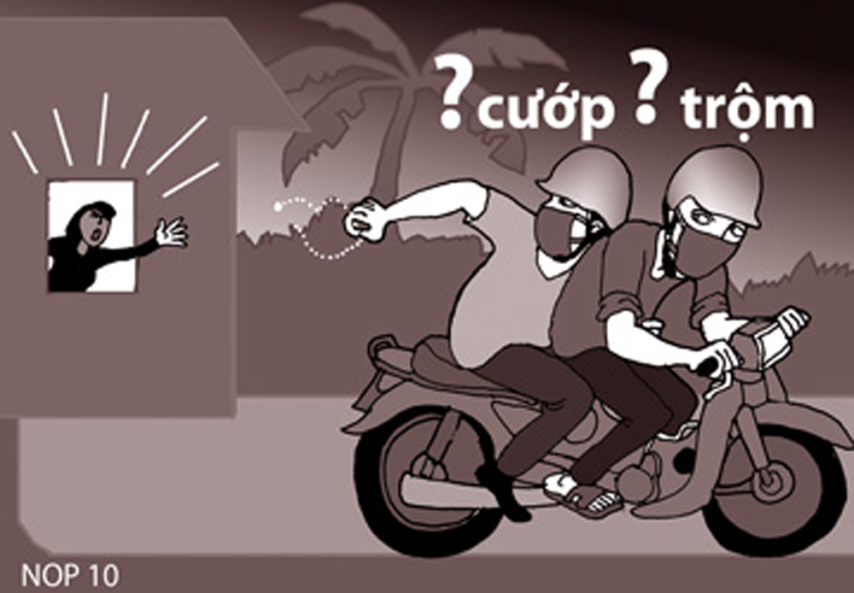
2.6. Đồng phạm (Điều 17)
1. Đồng phạm là trường hợp có hai người trở lên cố ý cùng thực hiện một tội phạm.
2. Phạm tội có tổ chức là hình thức đồng phạm có sự câu kết chặt chẽ giữa những người cùng thực hiện tội phạm.
3. Người đồng phạm bao gồm người tổ chức, người thực hành, người xúi giục, người giúp sức.
4. Người đồng phạm không phải chịu trách nhiệm hình sự về hành vi vượt quá của người thực hành.

Slide 15
3. NHỮNG TRƯỜNG HỢP LOẠI TRỪ TRÁCH NHIỆM HÌNH SỰ
Sự kiện bất ngờ (Đ20)
Tình trạng không có năng lực trách nhiệm hình sự (Đ21)
Phòng vệ chính đáng (Đ22)
Tình thế cấp thiết (Đ23)
Gây thiệt hại trong khi bắt giữ người phạm tội (Đ24)
Rủi ro trong nghiên cứu, thử nghiệm, áp dụng tiến bộ KH, KT và CN (Đ25)
Thi hành mệnh lệnh cấp trên hoặc chỉ huy (Đ26)

Slide 16
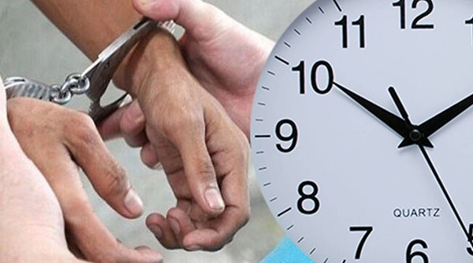
4. TRÁCH NHIỆM HÌNH SỰ

Slide 17
4.1. Thời hiệu truy cứu trách nhiệm hình sự
Tội phạm ít nghiêm trọng
5 NĂM
10 NĂM
15 NĂM
20 NĂM
Tội phạm nghiêm trọng
Tội phạm rất nghiêm trọng
Tội phạm đặc biệt nghiêm trọng

Slide 18
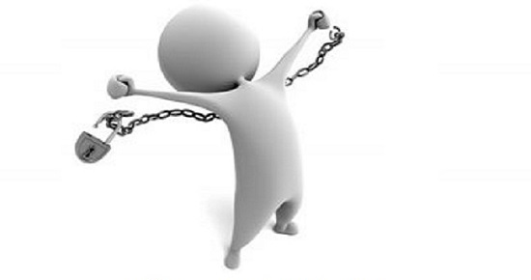
4.2. Miễn trách nhiệm hình sự

Slide 19
5. HÌNH PHẠT
Hình phạt là biện pháp cưỡng chế nghiêm khắc nhất
1
Hình phạt được luật hình sự quy định và do tòa án áp dụng
2
Hình phạt chỉ có thể áp dụng đối với người có hành vi phạm tội
3

Slide 20
Mục đích của hình phạt
Mục đích phòng ngừa riêng: bao gồm 2 mục đích
+ Trừng trị
+ Cải tạo và giáo dục
Mục đích phòng ngừa chung: hình phạt có mục đích chung là nhằm ngăn ngừa người khác phạm tội, giáo dục, nâng cao ý thức pháp luật.

Slide 21
5.2. Các hình phạt đối với người phạm tội
Cảnh cáo
Phạt tiền
Cải tạo không giam giữ
Trục xuất
Tù có thời hạn
Tù chung thân
Tử hình
HÌNH PHẠT CHÍNH

Slide 22
5.2. Các hình phạt đối với người phạm tội
Cấm đảm nhiệm chức vụ, cấm hành nghề hoặc làm công việc nhất định;
Cấm cư trú;
Quản chế;
Tước một số quyền công dân;
Tịch thu tài sản;
Phạt tiền, khi không áp dụng là hình phạt chính;
Trục xuất, khi không áp dụng là hình phạt chính
HÌNH PHẠT BỔ SUNG

Slide 23
5.3. Các biện pháp tư pháp đối với người phạm tội
Tịch thu vật, tiền trực tiếp liên quan đến tội phạm (Đ47)
Trả lại tài sản, sửa chữa hoặc bồi thường thiệt hại (Đ48)
Buộc công khai xin lỗi (Đ48)
Bắt buộc chữa bệnh (Đ49)

Slide 24
5.4. Quyết định hình phạt
Quyết định hình phạt dưới mức thấp nhất của khung hình phạt được áp dụng (Điều 54)
Quyết định hình phạt trong trường hợp phạm nhiều tội (Điều 55)
Tổng hợp hình phạt của nhiều bản án (Điều 56)
Quyết định hình phạt trong trường hợp chuẩn bị phạm tội, phạm tội chưa đạt (Điều 57)
Quyết định hình phạt trong trường hợp đồng phạm (Điều 58)

Slide 25
6. Các hình phạt đối với pháp nhân thương mại phạm tội
HÌNH PHẠT CHÍNH
HÌNH PHẠT BỔ SUNG
a) Phạt tiền;
b) Đình chỉ hoạt động có thời hạn;
c) Đình chỉ hoạt động vĩnh viễn.
a) Cấm kinh doanh, cấm hoạt động trong một số lĩnh vực nhất định;
b) Cấm huy động vốn;
c) Phạt tiền, khi không áp dụng là hình phạt chính.

Slide 26
CẢM ƠN CÁC BẠN ĐÃ THEO DÕI!

